Slide 1
Discente: Abadio Oliveira da Costa Júnior

Slide 3
Small RNAs

Slide 4
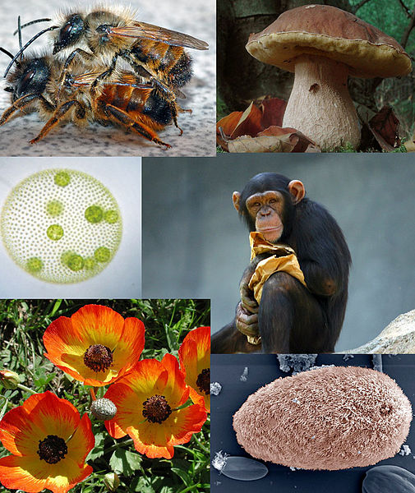
Regulação genômica por Small RNAs

Slide 5
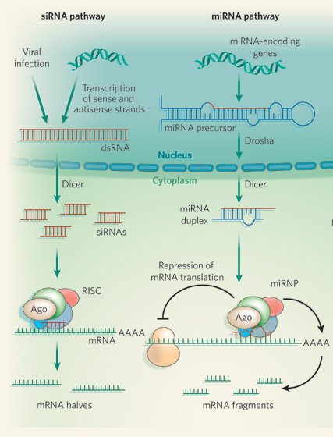
Diferentes tipos de small RNAs

Slide 6
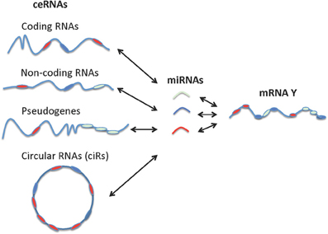
Diferentes tipos de small RNAs

Slide 7
Dificuldades para avaliar as diversas funções de sRNAs
Necessidade de extração de RNA total de amostra tecidual;
Adição de miRNA inibidor pode afetar a detecção de miRNAs complementares;
RNAs genômicos virais podem mascarar a detecção de vsRNA complementar.

Slide 8
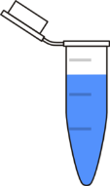
METODOLOGIA
Formamida (F) – convencional
Formaldeido-Formamida (FDF)
RNA
RNA
Incubação
65ºC 5-10 min
Incubação
55ºC 15 min
FDE
Formamida +
EDTA 0.5 mM +
Corantes
FDF
Formaldeido (40%) + Formamida +
MOPS (MOPS-acetato de sódio-EDTA)
Refrigeração
imediata
Adição corante a T.A.
Eletroforese
(TBE)
Eletroforese
(MOPS)

Slide 9
RNA complementar pode influenciar na detecção por sRNA?
sRNA (21nt)
+
Oligonucleotídeos 21 ou 40 nt
Formamida
Eletroforese
Blotting
21nt sense (21_S)
21nt antisense (21_AS)
21nt não-complementar (21_NC)

Slide 10
RNA complementar pode influenciar na detecção por sRNA?
sRNA (21nt)
+
Oligonucleotídeos 21 ou 40 nt
Formamida
Eletroforese
Blotting
21nt sense (21_S)
21nt antisense (21_AS)
21nt não-complementar (21_NC)

Slide 11
RNA complementar pode influenciar na detecção por sRNA?
sRNA (21nt)
+
Oligonucleotídeos 21 ou 40 nt
Formamida
Eletroforese
Blotting
21nt sense (21_S)
21nt antisense (21_AS)
21nt não-complementar (21_NC)

Slide 12
A presença de RNA complementar interfere na clonagem de sRNA?

Slide 13
A presença de RNA complementar interfere na clonagem de sRNA?
A presença de oligonucleotídeos em maior concentração que o sRNA de interesse reduz o sinal de hibridização.

Slide 14
RNA complementar pode influenciar na detecção por sRNA?
RNA 21_S ³²P ‘hot’
+
RNA total
(A. thaliana)
+
Oligonucleotídeos 40nt_AS ou aleatório
Formamida
Eletroforese
Radioexposição

Slide 15
RNA complementar pode influenciar na detecção por sRNA?
RNA 21_S ³²P ‘hot’
+
RNA total
(A. thaliana)
+
Oligonucleotídeos 40nt_AS ou aleatório
Formamida
Eletroforese
Radioexposição
sRNA hibridizado permanece estável em gel contendo uréia a 7M e que o ensaio de northen pode não fornecer estimativa acurada da abundancia de sRNA.

Slide 16
Como resolver o problema de sequestro do sRNA?
Formamida
FDF
RNA
Formamida + uréia + Glioxal/DMSO
RNA
Tampão FDF
Aquecimento
(50ºC)
Fervura
(98ºC)
Eletroforese
(MOPS)
Eletroforese
Blotting
21nt sense (21_S)
21nt antisense (21_AS)

Slide 17
Como resolver o problema de sequestro do sRNA?

Slide 18
Como resolver o problema de sequestro do sRNA?

Slide 19
Como resolver o problema de sequestro do sRNA?
O tratamento com FDF aboliu completamente o sequestro de sRNA.

Slide 20
Como resolver o problema de sequestro do sRNA?
Dois fatores reforçam o uso de FDF:
Impede o sequestro de sRNAs por seu complemento;
O sRNA apenas é exposto ao formaldeído durante o tratamento antes de electroforese.

Slide 21
Sequestro de sRNA representa um problema em amostras biológicas?

Slide 22
Sequestro de sRNA representa um problema em amostras biológicas?

Slide 23
Sequestro de sRNA representa um problema em amostras biológicas?

Slide 24
Sequestro de sRNA representa um problema em amostras biológicas?
Os pontos quentes observados sob FDFSS provavelmente se assemelham ao estado in vivo.

Slide 25
Sequestro de sRNA representa um problema em amostras biológicas?

Slide 26
Sequestro de sRNA representa um problema em amostras biológicas?
miRNAs podem ser sequestrados por RNAs endógenos complementares nas amostras NSS.

Slide 27
O tratamento com FDFSS afeta sRNA endógenos?

Slide 28
O tratamento com FDFSS afeta sRNA endógenos?

Slide 29
O tratamento com FDFSS afeta sRNA endógenos?
Estes achados validam a comparação de FDFSS x NSS para identificar a relevância biológica de sRNA sequestados.

Slide 30
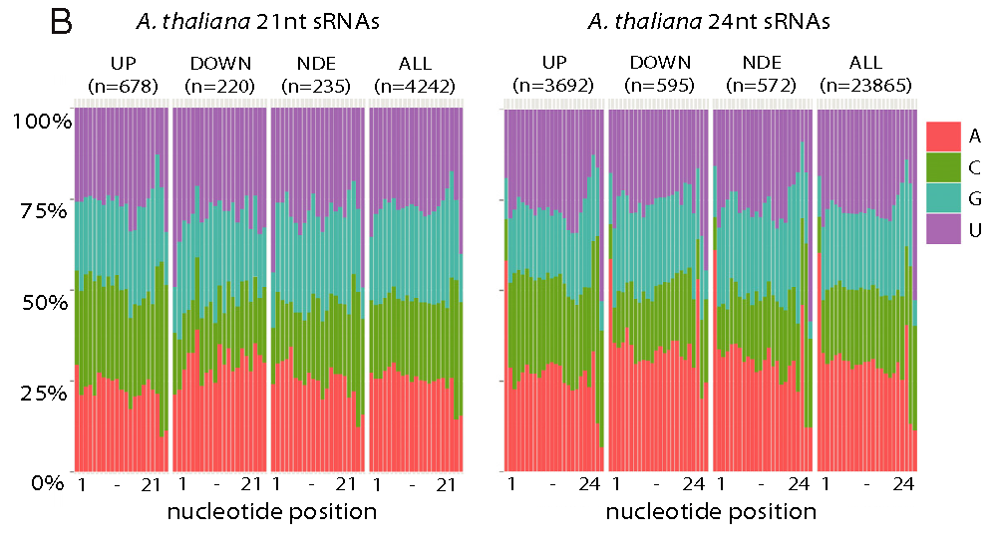
O tratamento com FDFSS altera a composição da sequência de sRNA?

Slide 31
O tratamento com FDFSS altera a composição da sequência de sRNA?
Nenhuma diferença significativa na composição de bases foi observada.

Slide 32
Conclusões
o excesso de RNAs complementares presentes (durante a infecção viral ou quando miARNs são submetidos a controle por ceRNAs) a detecção de pequenos RNAs cognatos pode ficar distorcido;
Desenvolvido novo método (FDF-PAGE) de desnaturação à base de formaldeído para contornar o potencial de sequestro de sRNA por RNA complementar
Comparação de FDF-PAGE a métodos não desnaturante é um primeiro passo na identificação de sRNAs sob o controle de ceRNAS.

